Slide 2
Крылов
Иван Андреевич
(1769 - 1844
К. Брюллов. Портрет И. А. Крылова

Slide 3
Басенный мир
Ивана Андреевича Крылова
Люблю, где случай есть, пороки пощипать.
И.А.Крылов

Slide 4
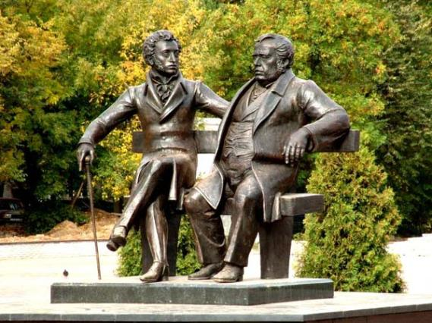
Крылов - самый народный поэт, превзошедший всех баснописцев
А.С.Пушкин

Slide 5
Закончи предложение
Басня – это …
Мораль – это …
«Отец» жанра басни - …
Русские
писатели-баснописцы:

Slide 6
Дайте определение
аллегории

Slide 7
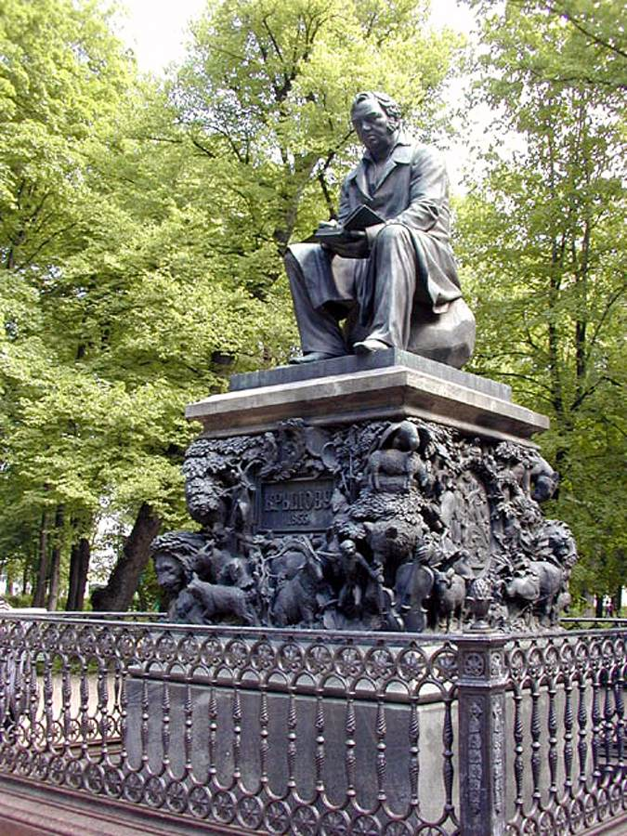
Памятник И.А.Крылову
в Санкт – Петербурге

Slide 8
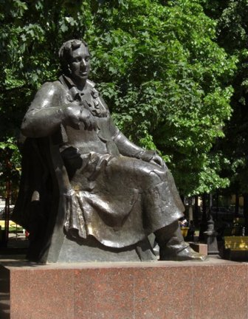
Памятник И.А.Крылову
в Москве

Slide 9
Конкурс – разминка
Угадай
2. Продолжи крылатые слова

Slide 10
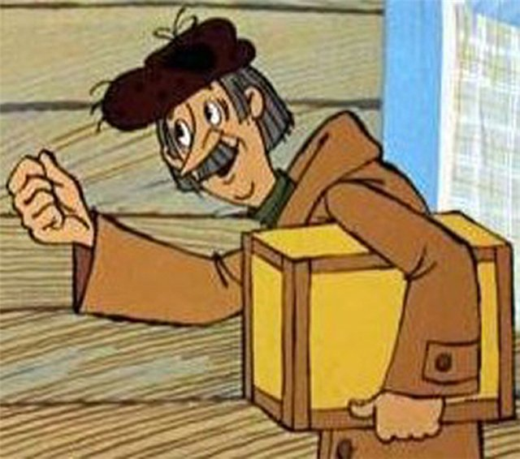
Конкурс
«Необычная посылка»

Slide 11
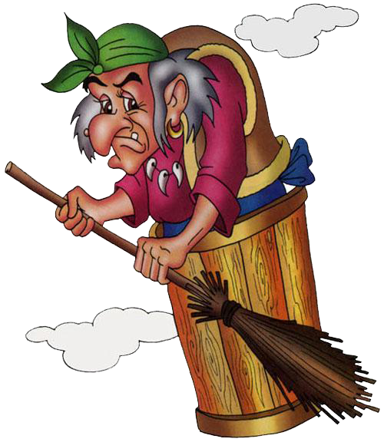
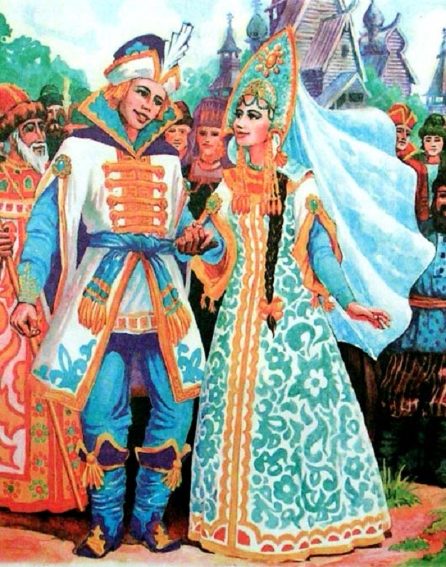
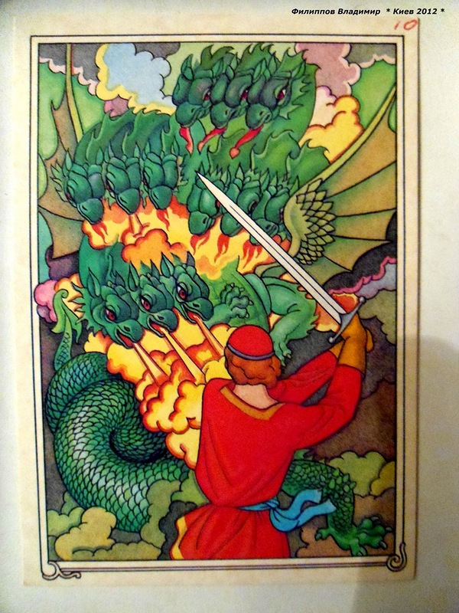
Физкультминутка

Slide 12
Картинная галерея
К какой басне относится иллюстрация?

Slide 13
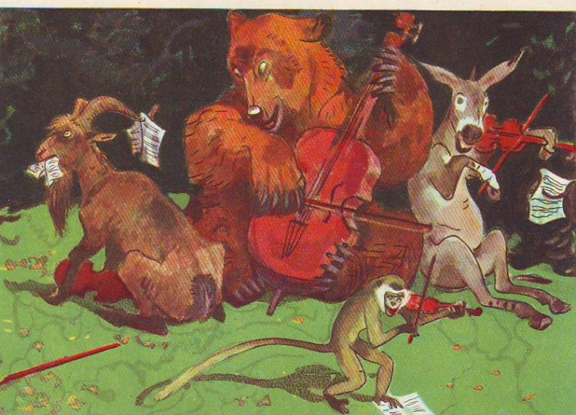
Художник Г. Никольский

Slide 14
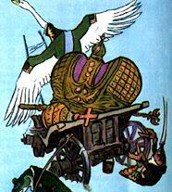
Художник Е.Рачев

Slide 15
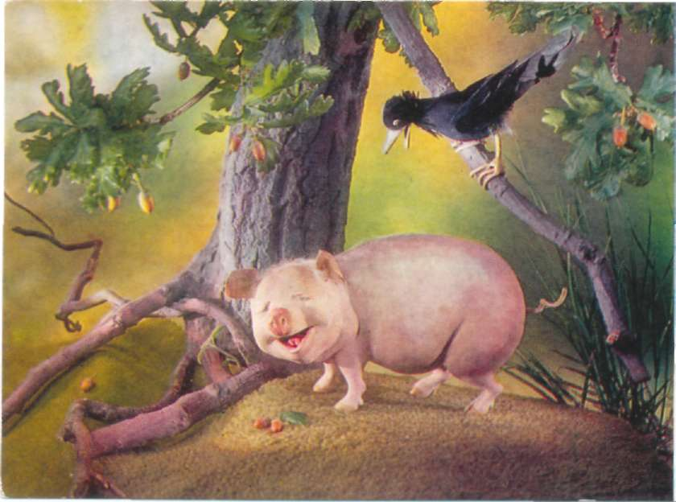
Художник Г. Куприянов

Slide 16
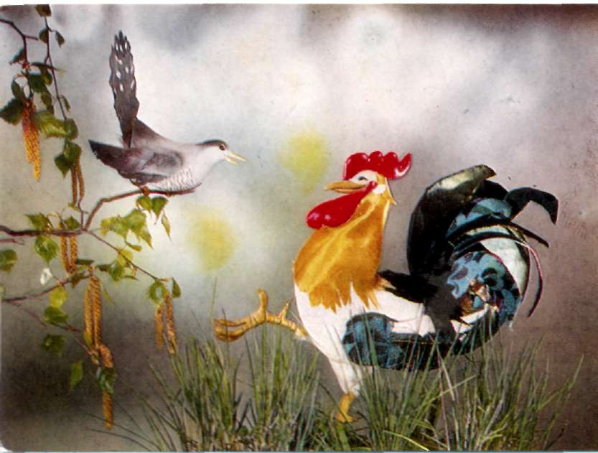
Художник Г. Куприянов

Slide 17
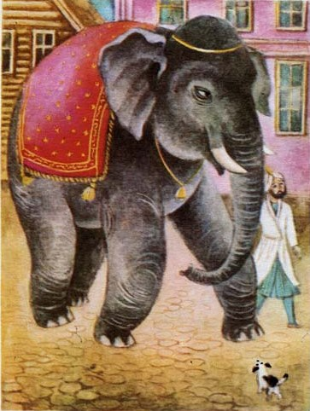

Slide 18
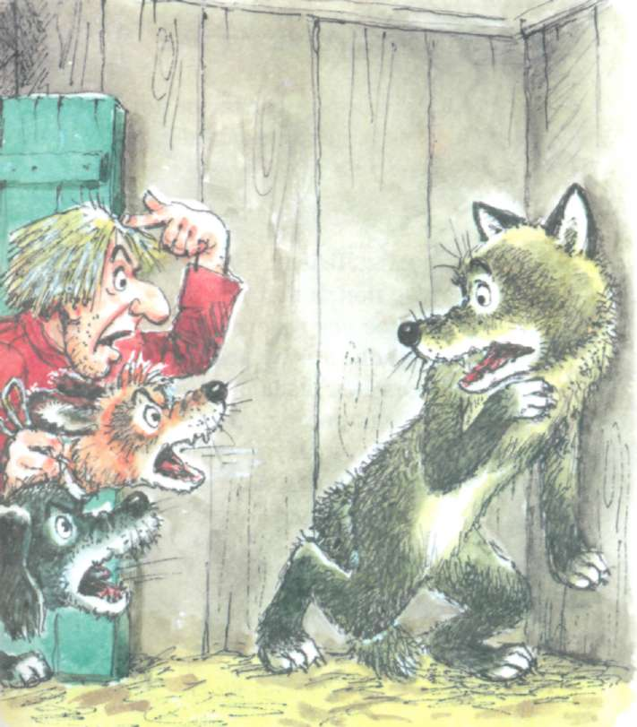
Художник А. М. Савченко

Slide 19
Найди пару
Рабочий лист, задание № 2

Slide 20
Угадай басню
Рабочий лист, задание № 3

Slide 21
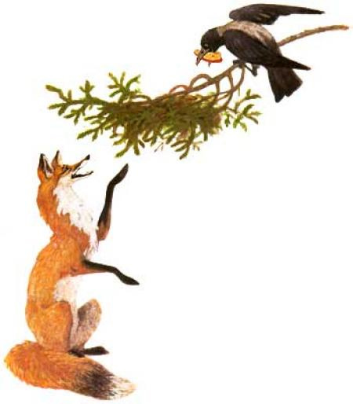
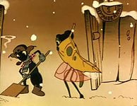
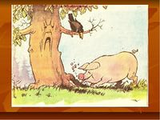
Инсценирование басен

Slide 22
Чему учат басни И.А.Крылова?

Slide 23
Басни И. А. Крылова учат быть добрыми, честными, справедливыми. Хотя в баснях действуют животные, птицы или предметы, мы понимаем, что речь идет о людях. Автор помогает нам оценить их поступки.

Slide 24
Домашнее задание:
Написать развернутый ответ на вопрос
и выполнить задание № 4

Slide 25
Кто не слыхал его живого слова?
Кто в жизни с ним не встретился своей?
Бессмертные творения Крылова
Мы с каждым годом любим все сильней.
Со школьной парты с ними мы сживались,
В те дни букварь постигшие едва.
И в памяти навеки оставались
Крылатые крыловские слова.
М. Исаковский

